Slide 1
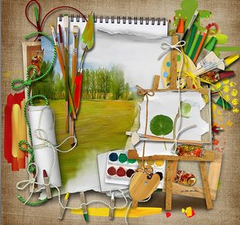
«Нетрадиционные техники рисования как средство развития интереса к изобразительному творчеству»
Мастер-класс
Житова М.В. учитель изо МБОУ «Ясненская СОШ№7»
Пинежский район Архангельская область

Slide 2
Польза
"Истоки способностей и дарования детей — на кончиках их пальцев. От пальцев, образно говоря, идут тончайшие нити — ручейки, которые питают источник творческой мысли. Другими словами, чем больше мастерства в детской руке, тем умнее ребенок",
— В.А.Сухомлинский.

Slide 3
Воображение и фантазия — это важнейшая сторона жизни ребенка
А развивается воображение особенно интенсивно в возрасте от 5 до 15 лет.
Вместе с уменьшением способности фантазировать у детей обедняется личность, снижаются возможности творческого мышления, гаснет интерес к искусству, к творческой деятельности.
Для того чтобы развивать творческое воображение у детей, необходима особая организация изобразительной деятельности.

Slide 4
Польза
В процессе изобразительной деятельности сочетается умственная и физическая активность ребенка.
А где же грань между шалостью и рисованием?
А почему мы должны рисовать только кисточкой или цветными карандашами?

Slide 5
Цель мастер – класса:
расширить знания через знакомство с нетрадиционными техниками рисования, как средствами развития интереса школьников к изобразительному творчеству для реализации требований ФГОС второго поколения на уроках в образовательной области «Искусство».

Slide 6
Задачи мастер-класса
Сформировать представление о возможностях применения нетрадиционных техник рисования как средств развития интереса к изобразительному творчеству в соответствии с ФГОС.
Обучить приемам нетрадиционных техник рисования.
Вызвать у участников мастер-класса интерес к нетрадиционным техникам рисования и желание развивать свой творческий потенциал.
Развивать творческую активность педагогического коллектива.
Приемы и методы работы:
наглядный; репродуктивный; использование
ТСО; практический.

Slide 7
Ход мастер-класса Приглашаю желающих принять участие в рисовании и занять места в микрогруппах.
Рисование с помощью «трафарета»-руки.
Рисование на мятой бумаге.
Рисование мыльными пузырями.
Рисование в технике «Монотипия».
Рисование в технике «Пуантилизм».

Slide 8
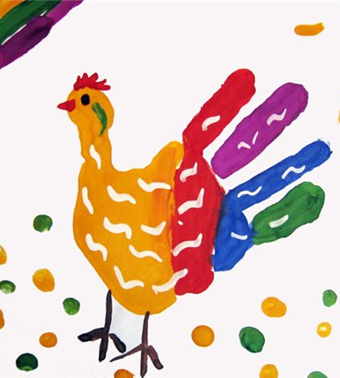
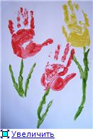
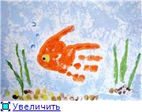
Рисование с помощью «трафарета»-руки
Технология рисования:
1 способ: Макаем в краску и отпечатываем на бумаге свою ладошку так, как необходимо для рисунка.
2 способ: обведем карандашом свою ладошку .
На что или на кого она похожа?
Дорисуйте карандашом увиденный образ и раскрасьте.
Только старание и аккуратность помогут нарисовать красивые рисунки.
Материал: лист бумаги, розетки с гуашевой краской, кисти, мокрая тряпка.

Slide 9
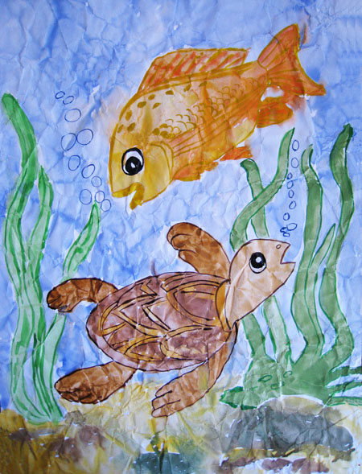
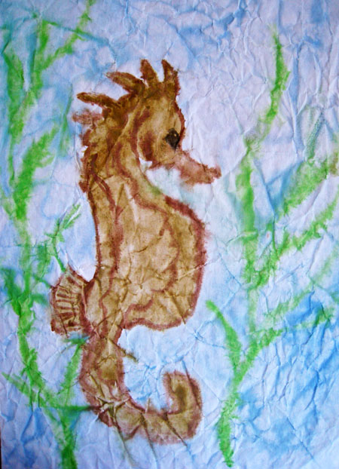
Рисование на мятой бумаге
Технология рисования:
эта техника интересна, тем, что в местах изгибов бумаги краска при закрашивании делается более интенсивной, темной - это называется эффектом мозаики.
Рисовать по мятой
бумаге очень просто.
Перед рисованием
аккуратно мнем
бумагу, потом
аккуратно
и начинаем рисовать.
Материал:
мятая бумага, гуашевые краски, кисти, салфетки.

Slide 10
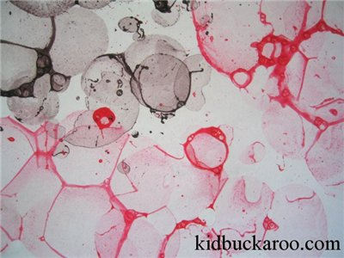
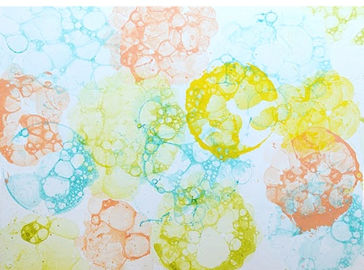
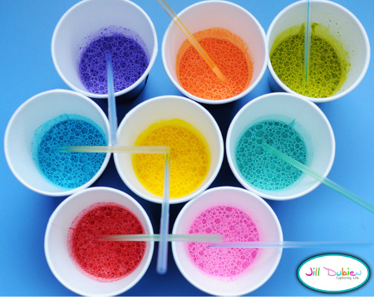
Рисование мыльными пузырями
Технология рисования:
Смешиваем гуашь, жидкое мыло и воду. Опускаем в смесь трубочку для сока и дуем. На получившиеся мыльные пузыри осторожно накладываем лист бумаги. Получились удивительные отпечатки. Угадайте, на что они похожи? Придумай название.
Материал:
Гуашь, вода, шампунь или жидкое мыло, трубочка для коктейля, мелкая баночка (крышка от баночки), бумага.

Slide 11
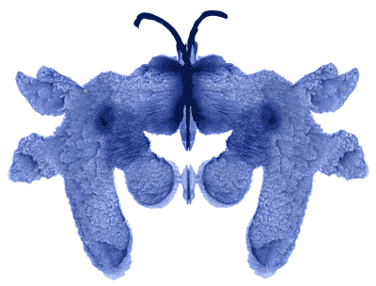
Рисование в технике «Монотипия»
Технология рисования:
1 вариант: (симметричное изображение). Сначала сворачивают лист бумаги пополам. Затем разворачивают. Наносят различного размера гуашевые пятна (произвольно). Затем опять сворачивают, проводят рукой, дают краске смешаться — разворачивают и получают все что угодно, от мотыльков до елочек от щенков до разбойников.
2 вариант: На лист бумаги наносят кляксы, поверх накладывается чистый лист бумаги, проводят рукой, дают краске смешаться. На листе появится некое изображение. Дети рассматривают полученные кляксы, дорисовывают детали или просто называют то, что они увидели.
Этот вид рисования очень нравится детям всех возрастов.
Материал:
гуашь, кисточки, бумага.

Slide 12
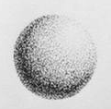
Рисование в технике «Пуантилизм»
Технология рисования:
Направление во французской живописи
«Пуантилизм»- рисование точками.
Детям нравится все нетрадиционное.
Рисование точками относится к необычным, в данном случае, приемам.
Для реализации можно взять фломастер, карандаш, поставить его перпендикулярно к белому листу бумаги и начать изображать.
Но вот лучше всего получаются точечные рисунки красками .
Вот как это делается. Ватная палочка или спичка, очищенная от серы, туго заматывается небольшим кусочком ваты и окунается в густую краску. А дальше принцип нанесения точек такой же. Главное, сразу же заинтересовать ребенка.
Материал: фломастер или гуашь, карандаш, бумага

Slide 13
Работы моих учащихся по теме «Пуантилизм»

Slide 14
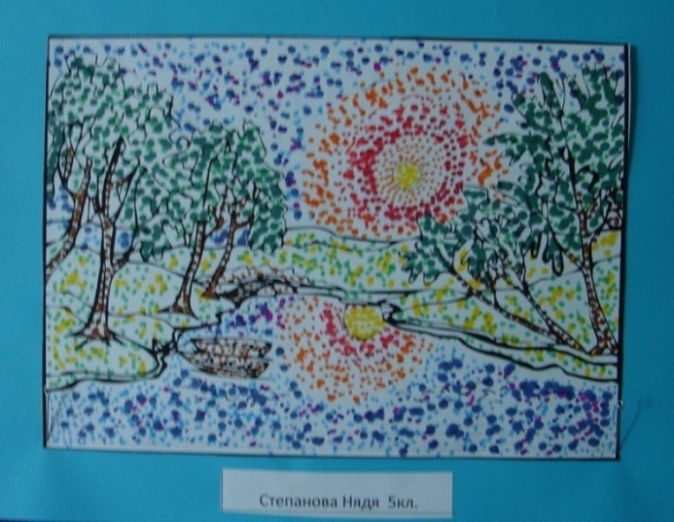
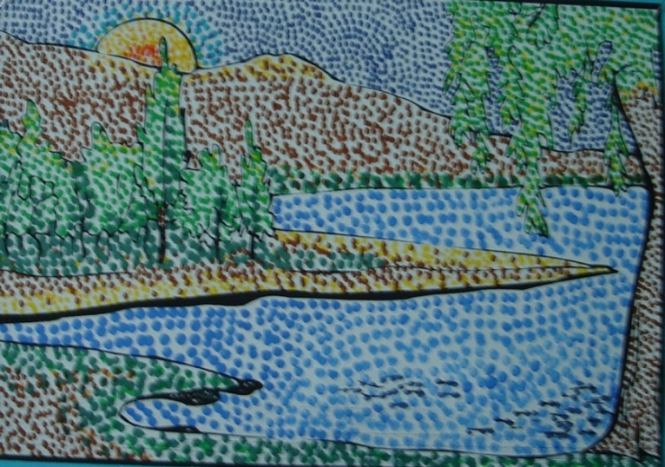
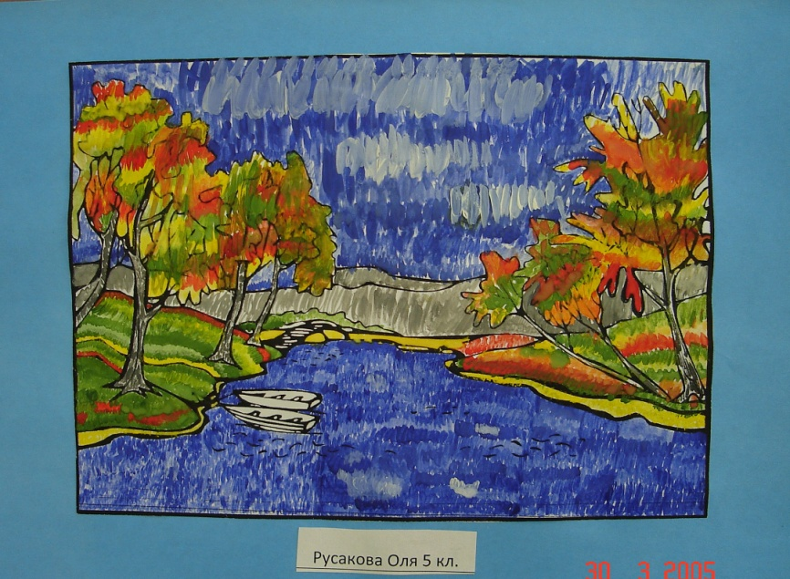
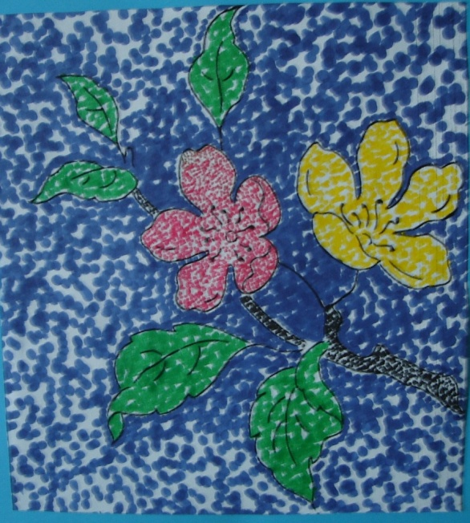

Slide 15
Предела совершенствованию и творчеству в изобразительной деятельности нет
Английский педагог-исследователь Анна Роговин рекомендует все, что есть под рукой, использовать для упражнений в рисовании: рисовать тряпочкой, бумажной салфеткой (сложенной много раз); рисовать грязной водой, старой чайной заваркой, кофейной гущей, выжимкой из ягод. Полезно так же раскрашивать банки и бутылки, катушки и коробки и т.д.

Slide 16
Спасибо за внимание!
При создании презентации использован:
1. материал сайта: http://stranamasterov.ru/ «Страна мастеров»
2. мои фотографии работ моих учеников.

